Slide 1
CORPOS ESPIRITUAIS

Slide 2
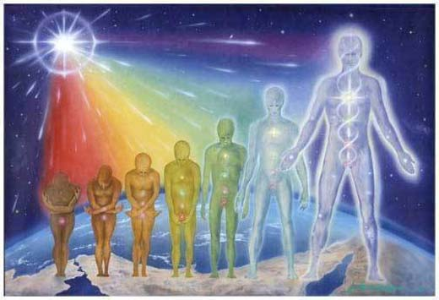
HOMEM SETENÁRIO
Os corpos espirituais, corpos ou dimensões psíquicas, níveis mentais ou consciências, são termos que vem sendo usados para expressar a constituição do homem em sua plenitude.
São vários os corpos que nos acompanham em uma vida, que efetivamente é uma jornada de aprendizado.

Slide 3
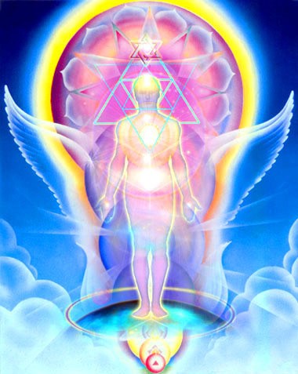
Sete componentes interpenetrados, os mais diáfanos, ocupando a mesma porção espacial dos mais densos, perfeitamente definidos, mas vibrando em dimensões espaciais diferentes, onde as propriedades, funções e manifestações são distintas.
Hindus, egípcios, chineses, essênios, hebreus e outros povos sábios do Oriente estudaram os 7 corpos energéticos. O Esoterismo, a Teosofia e outros ramos do ocultismo e algumas religiões orientais aceitam esta divisão.

Slide 4
CONCEPÇÕES

Slide 5
Porque o Espírito precisa de Corpos?
Hidroelétrica 800.000 Kwh
Sub-estação 380.000 Kwh
Transformadores 13.000 Kwh
Lâmpada 110/220V
Da mesma forma que a potência da energia que sai de uma hidroelétrica sofre um descenso energético para acender uma lâmpada sem explodi-la, a energia vinda do espírito também sofre uma adaptação energética para poder agir nas diversas dimensões sem danificar os corpos que ira utilizar.

Slide 6
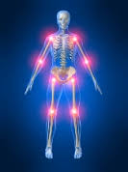
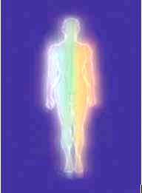
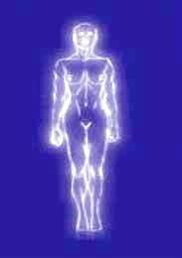
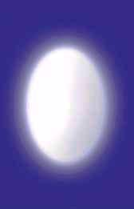
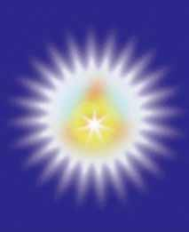
OS SETE CORPOS OU NÍVEIS DE CONSCIÊNCIA
Corpos Materiais
Corpos Espirituais
Corpo Físico
Corpo Etérico
Corpo Astral
Mental Inferior
MUTÁVEIS
Renovam-se
a cada
encarnação
“EGO” - Quartenário Inferior - Personalidade
Corpos Espirituais
Mental Superior
Búdico
Átmico
FIXOS
Sempre os
mesmos
Usaremos esta classificação, mas ela
pode não ser a definitiva.
“EU” - Tríade Superior - Indivíduo

Slide 7
ESQUEMA DA COMPOSIÇÃO DO HOMEM
(Almas secundárias ou aerossomas)
Espírito
— Princípio fundamental, dominando todo o agregado
humano, em relação com o Plano divino.
Alma Consciencial
Elementos constituintes
do corpo do espírito.
Alma Intuitiva
Alma Moral
Elemento misto, unindo os elementos
superiores (espirituais), aos elementos
inferiores (anímicos).
Alma
(Princípio fluídico
e hipefísico)
Alma Causal
Alma Inteligente (corpo mental)
Elementos constituintes da
alma do corpo físico.
Alma Sensitiva (corpo astral)
Alma Vital (duplo etérico)
Corpo Físico
— único elemento estudado pela Ciência oficial.

Slide 8
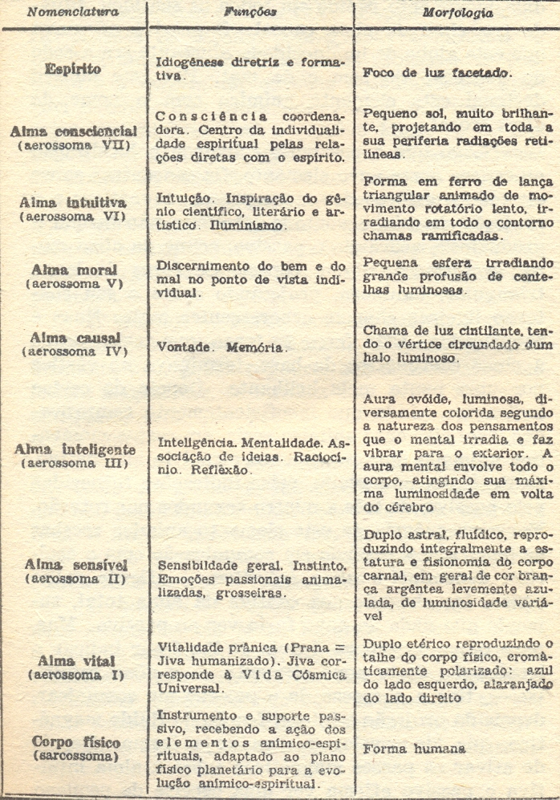
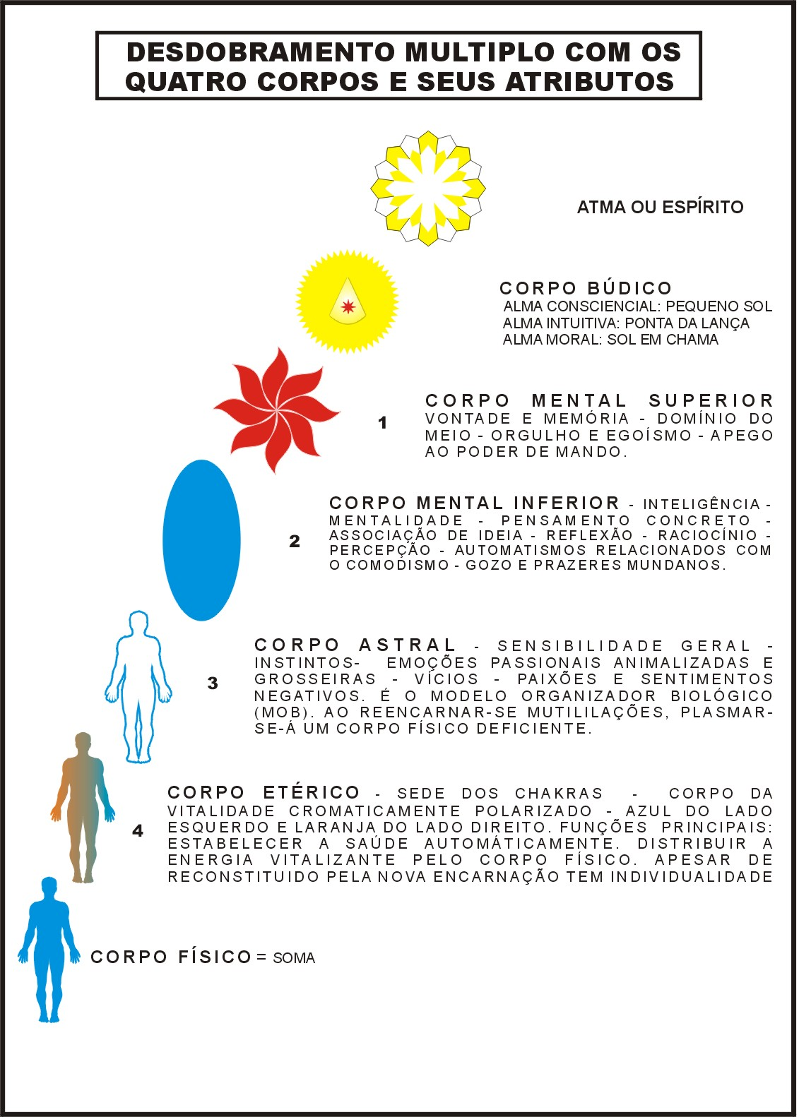
O Homem Setenário de acordo com a milenar concepção setenária, originária da antiga tradição oriental.

Slide 9
1- Corpo Físico
É a nossa concha física, corpo carnal, corpo exterior, corpo mortal, corpo somático, soma, habitat físico;
É uma ponte viva aberta para a natureza material do mundo;
É o veículo que permite a atuação do espírito na matéria;
Composto de energia inerente ao Planeta Terra;
Nele somatizam-se é os impulsos desarmônicos oriundos dos demais corpos, níveis ou sub-níveis da consciência, em forma de doenças, desajustes ou desarmonias, que são simples efeitos e não causa.

Slide 10
2- Corpo Etérico
Outros nomes: duplo vital, duplo etérico, lastro do psicossoma;
É o agente intermediário entre o perispírito e o corpo físico, é a camada mais próxima a ele;
Propriedade: dar e manter a vida ao corpo físico, sustentando sua harmonia;
Associado à produção do ectoplasma, é de estrutura extremamente tênue, matéria quintessenciada (muito sutil, fluído muito depurado);

Slide 11
Tem a função de distribuir as energias captadas do cosmo, através dos chakras, pois é onde eles estão localizados;
O Duplo vibra em média 1 cm acima do Corpo Físico;
A estrutura do Corpo Etérico, semelhante a uma teia, está em constante movimento;
O duplo etérico tem a função de estabelecer a saúde, automaticamente, sem a interferência da consciência. Possui individualidade própria, mas não tem consciência;
Por intermédio da estrutura etérica todos os atos da vontade (volitivos), os desejos, as emoções e quaisquer manifestações da consciência superior passam a atuar sobre o corpo físico (cérebro carnal);

Slide 12
É duplo porque constitui uma duplicata do nosso corpo físico;
Grande número de doenças e desarmonias estão alojadas no Duplo Etérico, influenciando o Corpo Físico;
As chamadas cirurgias astrais, via de regra, são realizadas neste corpo;
Pode ser afetado por substâncias ácidas, hipnóticas, sedativas ou entorpecentes, e sensível também ao perfume, frio, calor, magnetismo, etc.;
Dissocia-se do corpo físico logo após a morte e, a seguir, dissolve-se em questão de horas.

Slide 13
3- Corpo Astral
Outros nomes: corpo emocional, perispírito, corpo espiritual;
É o MOB – MODELO ORGANIZADOR BIOLÓGICO do corpo físico, ou seja, estrutura este corpo;
É o agente intermediário entre o corpo mental e o corpo físico, sendo o invólucro espiritual mais próximo a ele;
Perispírito (do grego): em torno de.
É com este corpo que os espíritos vivem na dimensão astral;
É de extrema importância para as comunicações espirituais;

Slide 14
O corpo astral não possui a mesma densidade em todas as criaturas humanas.;
É também conhecido como corpo emocional, onde se expressa a sensibilidade ao prazer e à dor, onde se registram todas as emoções comandadas pela vontade e pela força do psiquismo, todos os vícios e paixões, além dos primeiros ensaios de sentimentos;
Separa-se facilmente durante o sono natural ou induzido, pela ação de traumatismos ou fortes comoções, bem como pela vontade da mente, por anestesia, coma alcoólica;

Slide 15
É com ele que, nos trabalhos com a técnica a Apometria, projeções astrais conscientes ou por sonho, viajamos e atuamos no tempo e no espaço;
Função: sede do instinto (sub-consciente);
Permanece ligado ao corpo físico e duplo etérico pelo cordão de prata.

Slide 16
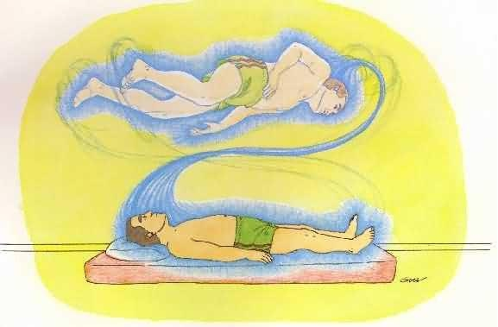
Cordão de Prata
É um cordão fluídico;
Próximo ao corpo físico: guarda estreita ligação com a epífise (pineal) e se ramifica por todo o organismo, com ligações profundas com os centros de força e o sistema nervoso;
Em seu outro extremo, no corpo astral, se liga aos vórtices de energia;
Corpo astral
Cordão de prata
Corpo físico
É um elemento híbrido – biológico + etéreo;
Rompe definitivamente com o desencarne;
Mantém-se ligando o corpo físico e o duplo etérico ao astral durante os desdobramentos

Slide 17
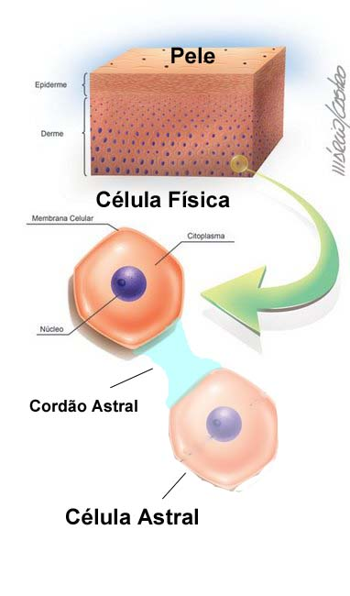
Cordão de Prata
Na verdade, o cordão de prata é uma série de filamentos energéticos embutidos por toda a extensão (interna) do corpo físico. Quando o psicossoma se projeta, esses filamentos se distendem e se unem formando, então, um feixe de energia que liga os dois corpos. Pode se dizer que são minicordões que se juntam num só. Os principais filamentos se distendem de cinco pontos básicos: ventre (chakra sexual), plexo solar (chakra umbilical), baço (chakra esplênico), coração (chakra cardíaco) e cabeça (chakras coronário e frontal).
Se o psicossoma se apresentar bastante denso energeticamente fora do corpo, é bem provável que o projetor veja um grande filamento do cordão exteriorizando-se do plexo solar ou do peito, pois são áreas que contém muito ectoplasma.
- Por Wagner Borges -

Slide 18
4- Corpo Mental Inferior ou Concreto
Função intelectiva: englobar as percepções que sensibilizam os 5 sentidos comuns ao homem terreno;
É o corpo cognitivo, cujo raciocínio é naturalmente seletivo e impressiona diretamente o sistema nervoso;
Está diretamente relacionado à personalidade encarnada;
É o primeiro banco de dados onde a mente física busca as informações que precisa;

Slide 19
É o responsável pelo raciocínio, o intelecto calculista e relaciona-se com as formas de vida física;
É o responsável pelo DOMÍNIO DAS EMOÇÕES;
Desdobra-se em 7 níveis e 49 sub-níveis de consciência;
É a sede de todos os fenômenos de clarividência, telepatia e precognição.

Slide 20
5- Corpo Mental Superior ou Abstrato
Elabora e estrutura princípios e idéias abstratas, buscando as sínteses e conclusões que definirão as ações do indivíduo;
Por sua vez, são geradoras de novas idéias, e assim infinitamente, processo responsável pelo avanço científico e tecnológico, além de todo o nosso embasamento filosófico ;
É o segundo grande banco de dados que dispõe o ser;

Slide 21
É a fonte dos mais sublimes desejos, pensamentos e inspirações nobres e elevadas → representa a intuição pura;
Trata do subjetivo e está mais relacionado com o EU SUPERIOR ou CRÍSTICO, com a INDIVIDUALIDADE;
É o CORPO CAUSAL, é causa, detentor da vontade e imaginação, é normalmente o gerenciador dos programas e ações do ser;
Apega-se facilmente ao mando e ao poder.

Slide 22
Cordão de Ouro
É um órgão extrafísico;
Responsável pelas transferências energéticas de nível superior;
Não se desfaz nem se rompe com o desencarne;
É o responsável pelas informações e mentalizações realizadas pelo corpo mental em direção ao corpo astral (inferior em vibração);

Slide 23
6- Corpo Budico ou Buddhi
Estrutura extremamente sutil, também é chamado de corpo cósmico, e é atemporal (não depende do tempo). Suas linhas de força formam o corpo do mesmo, matéria hiperfisica, de sutil quintessenciação. Tem como atributo principal o grande núcleo de potenciação da consciência;
Nesta dimensão é que estão registrados toda a experiência e todos os acontecimentos ocorridos nas existências de um ser, em seus mínimos detalhes;

Slide 24
É dividido em três sub-corpos, intra-sensores, núcleos ou almas:
MORAL: Pequeno sol
Resguarda a individualidade do ser em relação ao meio em que ele vive;
Discernimento do bem e do mal sob o ponto de vista individual;
É o veículo do espírito que impulsiona o espírito a obediência às leis do local onde o espírito está encarnado e comanda o comportamental da entidade encarnada em relação ao meio;
INTUITIVA: Ponta da balança
Elo de ligação que recebe as informações mentais de todo o universo;
Dimensão da intuição pura, da genialidade científica e estética do espírito; instrumento da inspiração;
Antena captadora e registradora de informações que vibram no cosmo;
CONSCIENCIAL: Sol em chamas
Elo de ligação direta com a Harmonia Cósmica Universal;
Representa o grande núcleo de potenciação da consciência cósmica;
Consciência coordenadora e diretora da vida, elo de ligação com a Centelha Divina;

Slide 25
De um modo geral o Corpo Buddhi é pouco conhecido. Longe de nossos padrões físicos e de nossos meios de expressão, não há como compará-lo;
É o verdadeiro perispírito, ao final do processo evolutivo, quando os demais a ele se fundiram. É nele que se gravam as ações do espírito e dele partem as notas de harmonia ou desarmonia ali impressas, ou seja, as experiências bem significadas estão ali arquivadas e são patrimônio do espírito. As experiências mal resolvidas são remetidas de volta à personalidade encarnada para novas e melhores significações. E por ser, no espírito, o grande núcleo de potenciação da sua consciência cósmica, suas impulsões terão seus efeitos visíveis e somatizados no Corpo Físico ou no psiquismo da personalidade encarnada;

Slide 26
7- Corpo Átmico
Atman, Espírito Essência, Eu Cósmico, Eu Crístico, Eu Divino, Centelha Divina;
Constitui a Essência Divina presente em cada criatura;
ESPÍRITO;
Princípio, semente e motor da vida
É a própria partícula da vida, o princípio coordenador;
É IMORTAL, CONSCIÊNCIA PURA;
O corpo Átmico ou Espírito Puro constitui a Essência Divina em cada ser criado.

Slide 27
Deus Pai/Mãe Presença EU SOU Presença de Deus Individualizada em cada pessoa.
Fonte:
eusouluz.spaceblog.com.br/
Corpo Mental Superior (Corpo Causal)
As sete esferas de luz contêm os registros de todas as obras boas realizadas, desde a 1º encarnação.
Eu Superior - Santo Cristo Pessoal
Mestre Interior
Tubo de Luz
Campo de força de proteção. Depende da harmonia
dos pensamentos, ações, palavras e sentimentos.
Cordão de Prata e a Chama Trina
A chama é a centelha divina, vinda da Presença EU SOU. Este cordão nutre e mantém em atividade os quatro corpos inferiores e a chama trina.
O ser Encarnado - Quartenário Inferior
Evolução do espírito na matéria.
A Chama Violeta é uma energia espiritual capaz de consumir vibrações negativas, libertando a energia divina aprisionada em nossos registros cármicos.

Slide 28
Bibliografia
Curso de Apometria - Biól. Dra. Rosana da G.N. Loyola
Caminho Semente de Luz e Amor - SBApometria

